Slide 1
VENTAPEL BRASIL · AGOSTO DE 2026
Ventus
o CRM que diz o que fazer
Treinamento do time comercial · Victor Hugo · Renata · Andre · Paulo · Ventapel Brasil
Notes:
Bom dia. Isto não é uma reunião sobre um sistema novo — é sobre como o seu dia vai ficar mais fácil. Em uma hora vocês vão sair daqui com o app no telefone e sabendo exatamente o que fazer na segunda de manhã. Peço uma coisa só: se em algum momento parecer trabalho a mais, me interrompam na hora.

Slide 2
O CRM de antes pedia relatório. Este trabalha para você.
O CRM de antes | O Ventus
Você contava o que já aconteceu | Ele diz o que fazer agora
Painel cheio de gráficos | Três ações e um botão
Formulário no fim do dia | Quarenta segundos de voz na rua
Sem sinal, sem CRM | Funciona sem sinal e sobe sozinho
Ventus · treinamento
2
Notes:
Vou ser honesto com vocês: o problema do sistema antigo nunca foi de vocês. Ele pedia que vocês contassem o que tinha acontecido, e ninguém acorda com vontade de preencher formulário depois de um dia na rua. A inversão aqui é essa: o Ventus abre já com a resposta pronta para «o que eu faço agora?». Se ele não economizar tempo de vocês, ele falhou.

Slide 3
Instalar no telefone — 30 segundos, sem loja
1
Abrir ventus3.vercel.app no navegador do telefone
2
Android · Chrome: menu ⋮ → Instalar app
3
iPhone: tem que ser no Safari → botão Compartilhar
4
iPhone: rolar e tocar em Adicionar à Tela de Início
5
Pronto: ícone próprio e tela inteira, sem APK
Ventus · treinamento
3
Notes:
Façam agora comigo, leva menos que o café. No iPhone esse passo não é opcional: sem adicionar à tela de início o iOS não deixa chegar nenhum aviso, e vocês vão achar que o app não avisa nada. Não existe atualizar: cada versão nova chega sozinha, e quando chega aparece um aviso discreto — nunca no meio de uma nota de voz.

Slide 4
PARTE 1
O seu dia
Hoje, os três anéis e a agenda de verdade
Ventus · treinamento
4
Notes:
Vamos começar pelo que vocês vão ver quarenta vezes por dia. Se vocês só aprenderem esta parte hoje, já valeu a reunião.

Slide 5
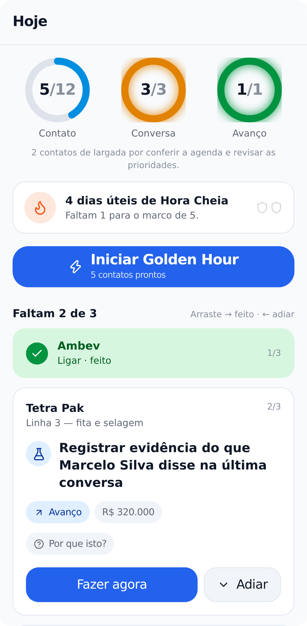
O SEU DIA
A tela Hoje: três ações, e só três
O app abre aqui. Nunca em um painel.
Três cartões, escolhidos por critério, não por sorte
Cada um traz cliente, a ação concreta e dois botões
Arraste → feito · ← adiar
Resolveu as três? «Pronto por hoje». Não vêm outras três.
Ventus · treinamento
5
Notes:
Repara no que não tem nesta tela: gráfico, meta do trimestre, funil colorido. Três coisas. Quando as três estão resolvidas o app diz «pronto por hoje» e para — não te castiga com mais três, porque senão ninguém termina nunca. Se você quiser mais, existe o «Ver tudo», mas você tem que abrir de propósito.

Slide 6
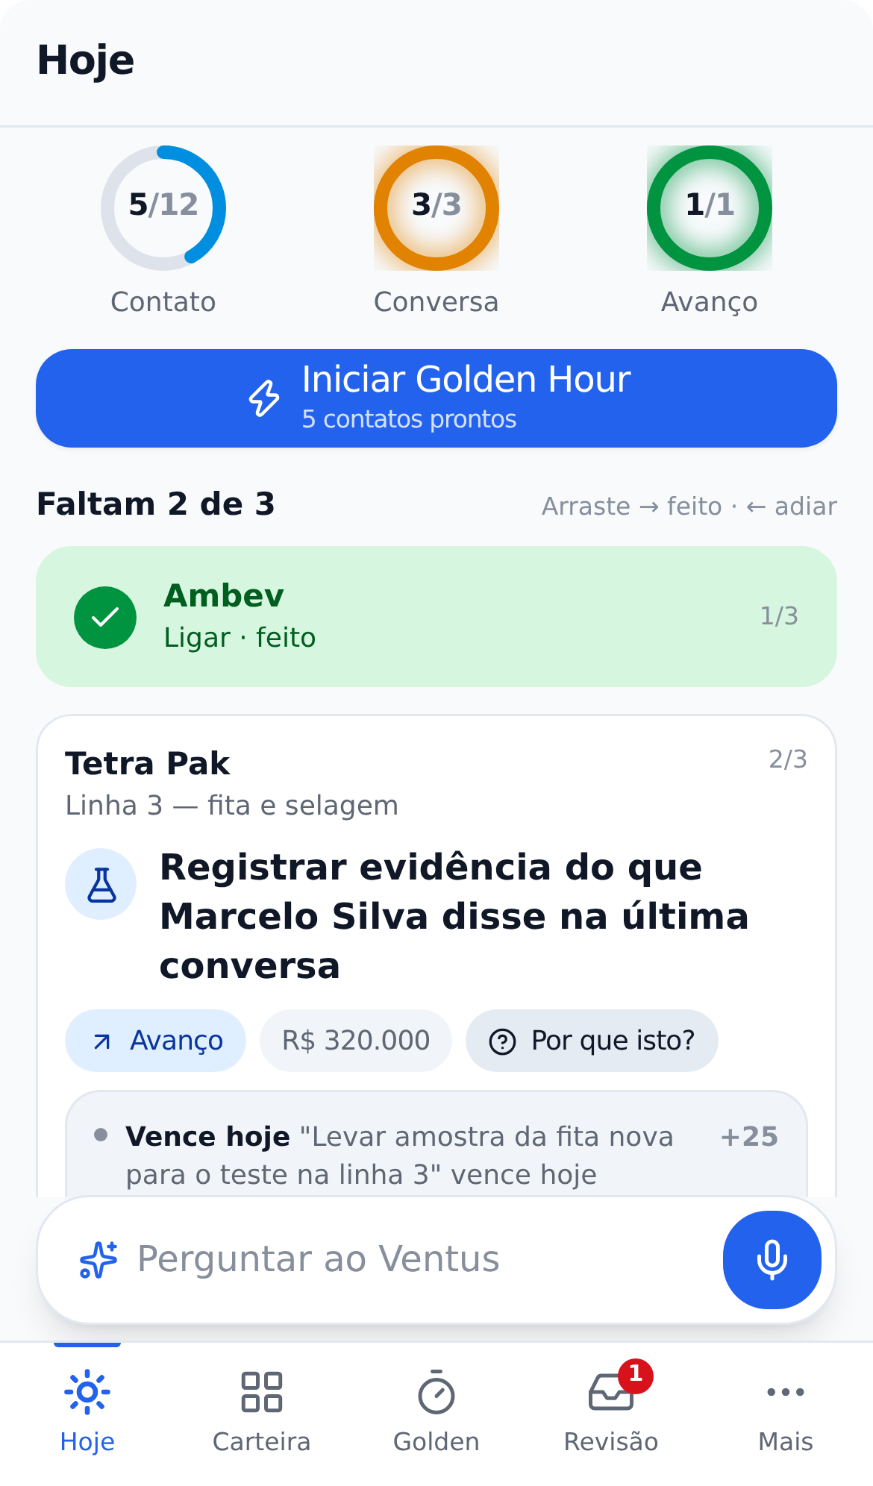
O SEU DIA
«Por que isto?» — a conta fica aberta
Toque no chip e veja sinal por sinal, com o peso de cada um
«Gate travado: DOR 3 < 5 para sair de Qualificação»
«Sem contato: 22 dias desde a última conversa real»
«Ação vencida: venceu há 4 dias»
Falou com o cliente hoje? O cartão desce sozinho.
Ventus · treinamento
6
Notes:
Esta é a parte que faz vocês confiarem ou não no sistema. Nenhuma máquina te manda ligar para alguém sem explicar por quê — abre o chip e está tudo lá, inclusive quanto cada motivo pesou. E olha a última linha: se você já falou com o cliente hoje, o sistema tira pontos dele. Ele não quer que você ligue duas vezes para a mesma pessoa.

Slide 7
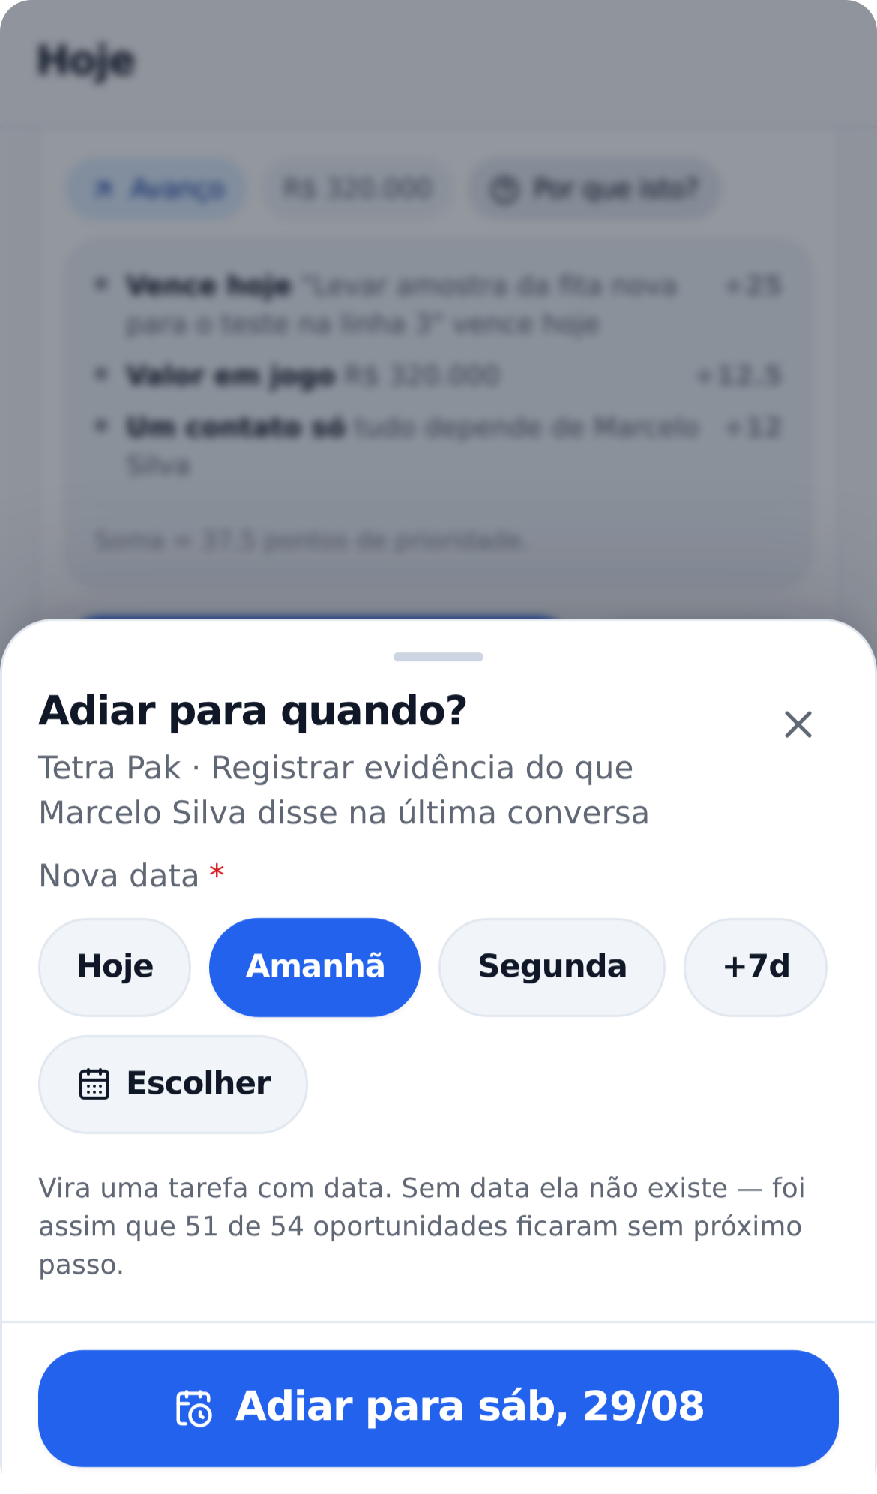
O SEU DIA
Adiar não é esquecer
Toda ação sai com data. Sem exceção.
A data se escolhe em botões: Hoje · Amanhã · Segunda · +7d
Nunca é texto livre — por isso nada some
Adiar cria a tarefa de amanhã, não apaga a de hoje
No sistema antigo: 51 de 54 negócios sem data nenhuma
Ventus · treinamento
7
Notes:
Aqui está a mudança mais chata e mais importante de todas: não existe «depois eu vejo». Você adia, mas adia PARA UM DIA, e nesse dia a coisa volta. Botão em vez de texto porque botão a gente aperta em um segundo e campo de texto a gente pula. Cinquenta e um dos cinquenta e quatro negócios vivos do sistema antigo não tinham data — foi exatamente por ter uma saída sem compromisso.

Slide 8
O SEU DIA
Os três anéis: Contato, Conversa, Avanço
Anel | O que fecha ele
Contato | Toques executados
Conversa | Interações em que o cliente respondeu
Avanço | Escala movida com evidência ou reunião realizada
Primeiras semanas | 4 toques · 1 conversa · 1 avanço
Ventus · treinamento
8
Notes:
São três porque contam o funil inteiro: falar, ser respondido e mover o negócio. O padrão perigoso fica visível no mesmo segundo — anel um cheio e anel três vazio é dia ocupado sem vender. E vocês vão reparar que o anel de Contato começa o dia com dois toques já dados: são de graça, por confirmar a agenda e escolher as três prioridades. A meta sobe de 4 para 8 e depois para 12 ao longo dos meses, e isso está combinado desde hoje.

Slide 9
PARTE 2
Registrar sem fricção
Falar 40 segundos em vez de digitar 10 minutos
Ventus · treinamento
9
Notes:
Esta é a parte que vocês vão usar mais e a que eu mais quero que vocês testem hoje, aqui, comigo.

Slide 10
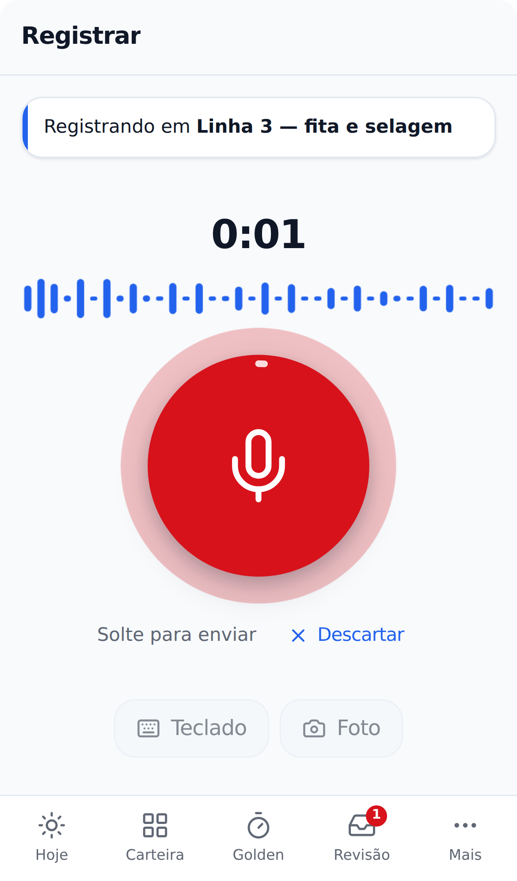
REGISTRAR SEM FRICÇÃO
Segure o botão e conte o que aconteceu
Aperta, fala quarenta segundos, solta. Só isso.
No estacionamento, saindo da planta, em português mesmo
Funciona sem sinal: o áudio fica guardado no aparelho
Quando houver rede, o registro sobe sozinho
Também dá para digitar, colar um e-mail ou mandar foto
Ventus · treinamento
10
Notes:
A regra de ouro é registrar na hora, não à noite. Quarenta segundos falando no carro rendem mais que dez minutos digitando às onze da noite, e a memória está inteira. Dentro do galpão, sem sinal, funciona igual: o áudio fica no telefone e sobe sozinho quando pegar rede. Vocês nunca vão perder um registro por causa de sinal — se perderem, é bug meu e eu quero saber.

Slide 11
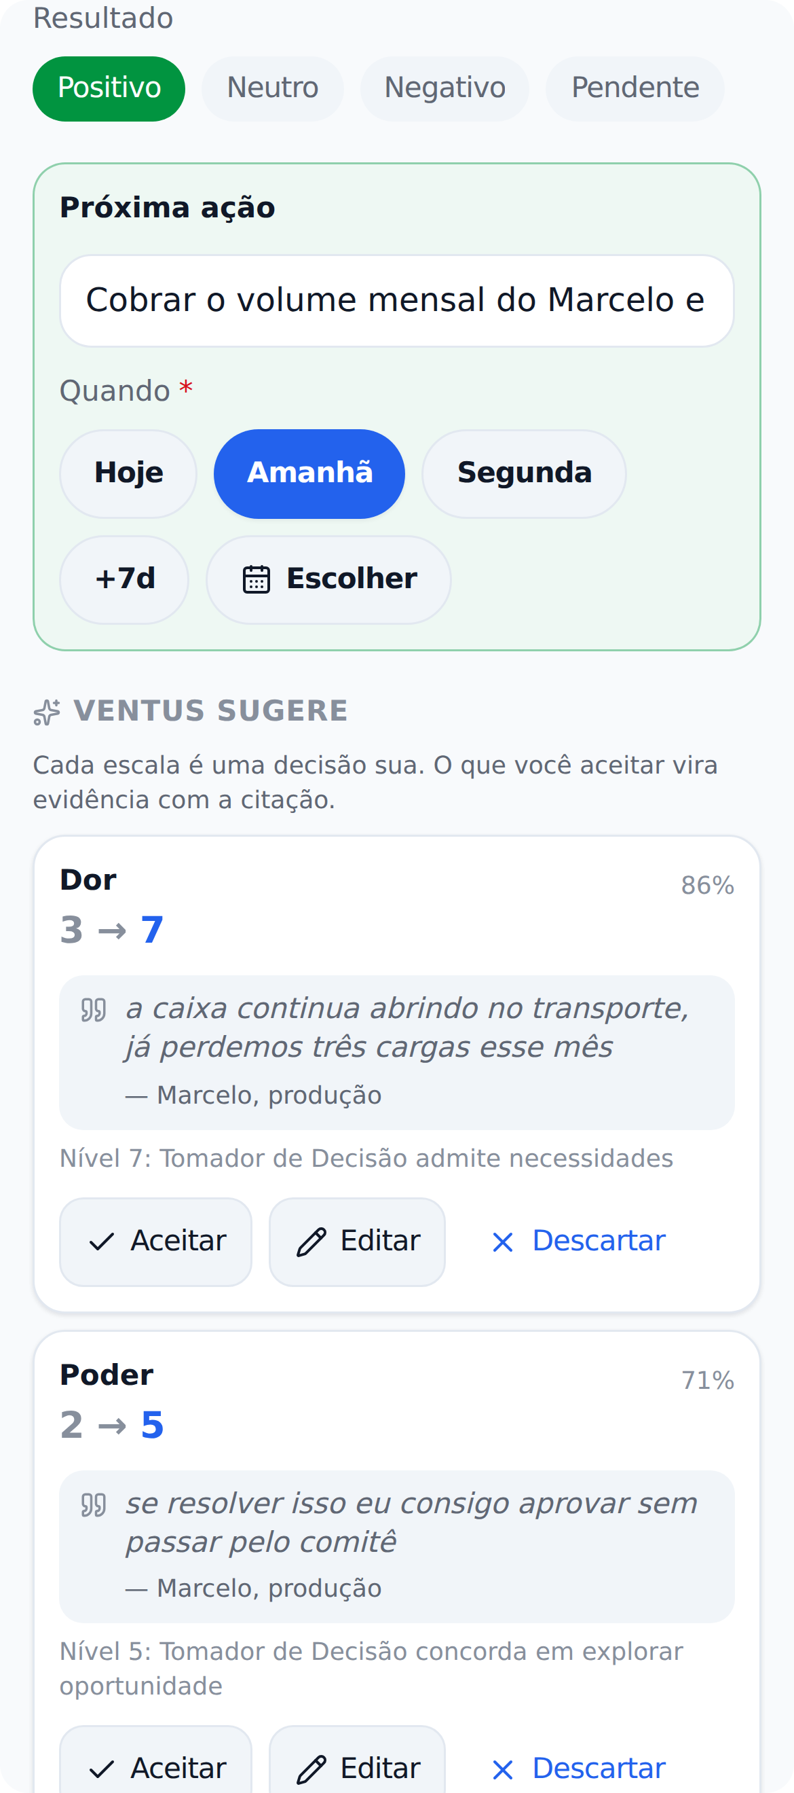
REGISTRAR SEM FRICÇÃO
A palavra final é sempre sua
O Ventus devolve o registro montado: cliente, tipo, resumo
Você confere e corrige o que estiver errado
Próxima ação e data são obrigatórias para fechar
«Ventus sugere» mostra as escalas que ele subiria, com a citação
Aceitar, corrigir falando ou descartar — uma por uma
Ventus · treinamento
11
Notes:
Olha o que está acontecendo aqui: ele fez o trabalho chato e te devolve para conferir. Ele nunca salva nada sozinho. E repara no bloco «Ventus sugere» — ele propõe subir a DOR de 3 para 6 e mostra do lado a frase do cliente que justifica. Um toque para aceitar, um toque para descartar. Se ele errar muito, me falem: regra que ninguém aceita a gente desliga.

Slide 12
PARTE 3
A cadência e a Golden Hour
Sete toques, vinte e um dias, uma hora protegida por dia
Ventus · treinamento
12
Notes:
Agora a parte que gera pipeline. Nada disto é novo na metodologia — o que muda é que o sistema passa a montar a fila em vez de vocês.

Slide 13
CADÊNCIA E GOLDEN HOUR
Sete toques em vinte e um dias
Toque · dia · canal | O que vai na mensagem
TP1 · dia 1 · LinkedIn | Conexão + mensagem personalizada
TP2 · dia 3 · WhatsApp | Apresentação curta, pedir reunião
TP3 · dia 6 · E-mail | Caso de referência
TP5 · dia 13 · Telefone | Chamada direta
TP7 · dia 21 · WhatsApp | Mensagem de despedida
Ventus · treinamento
13
Notes:
Sete toques, cada um com o seu canal e o seu dia — não é o vendedor que decide na hora se manda WhatsApp ou e-mail. Faltam nesta lista o TP4, follow-up no dia 10 perguntando se viu o e-mail, e o TP6, o último e-mail formal no dia 17. O rascunho de cada toque já vem escrito para o canal certo; vocês editam se quiserem. E a etapa 1A a 1D não se arrasta com o dedo: ela se move sozinha conforme o que o cliente responde.

Slide 14
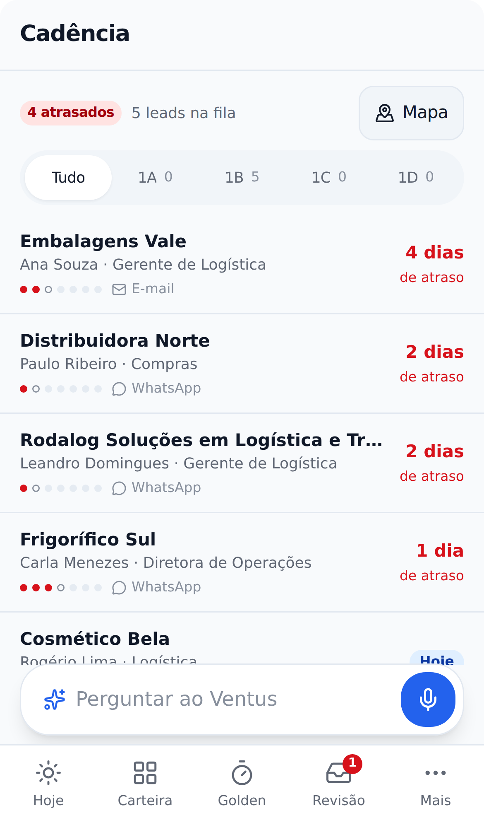
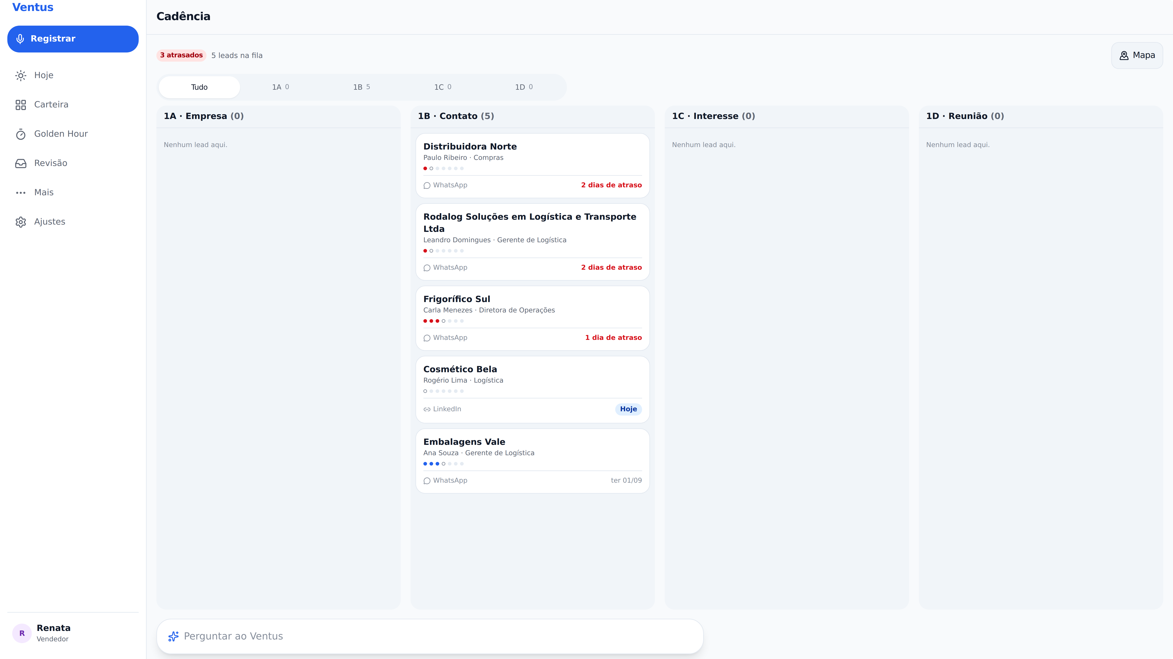
CADÊNCIA E GOLDEN HOUR
A fila: quem está atrasado grita primeiro
Uma lista só, ordenada pelo toque realmente vencido
Sete pontinhos mostram em que toque o lead está
O atraso aparece em vermelho — não dá para não ver
«Converter em oportunidade» sempre disponível
No computador a mesma fila vira kanban de tela cheia
Ventus · treinamento
14
Notes:
No telefone é fila, porque fila você desce com o polegar; no computador é kanban, porque lá cabe. Não existe arrastar o cartão para outra coluna: para o lead mudar de etapa alguém tem que ter respondido alguma coisa. E o botão de converter em oportunidade está sempre ali — no sistema antigo ele só aparecia se você marcasse reunião agendada, e a gente perdia leads bons por causa disso.

Slide 15
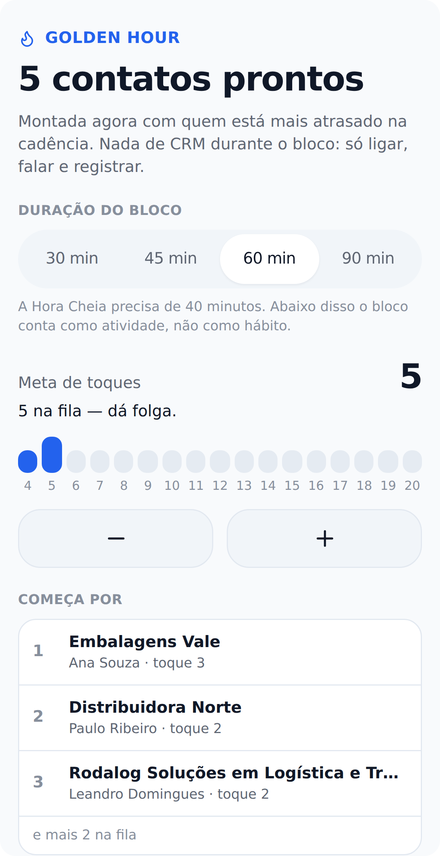
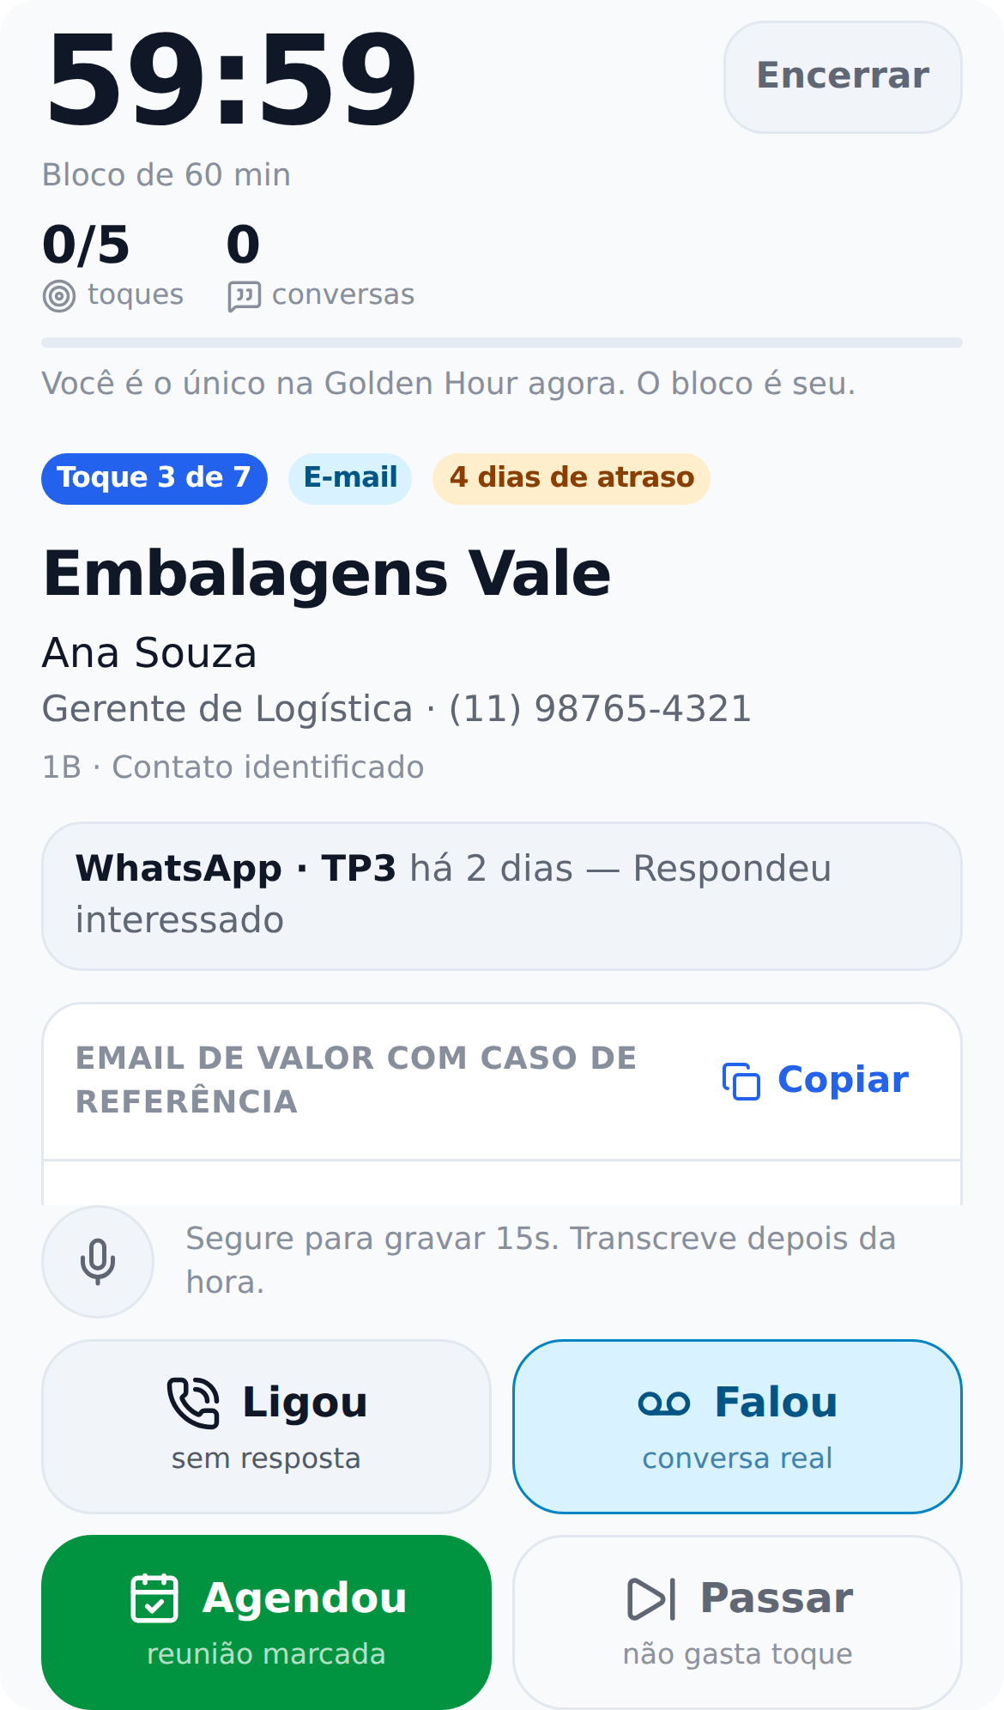
CADÊNCIA E GOLDEN HOUR
Golden Hour: uma hora, fila pronta, quatro botões
16h por padrão. A fila é montada na véspera, às 18h.
Tela única: sem menu, sem campos, sem CRM
Ligou · Falou · Agendou · Passar
«Falou» pergunta o resultado: interessado, agora não, sem interesse
«Passar» não gasta toque da cadência
Ventus · treinamento
15
Notes:
O texto da tela diz exatamente o espírito: «nada de CRM durante o bloco: só ligar, falar e registrar». A fila vem pronta da véspera de propósito — montar lista é trabalho de véspera, nunca da hora de prospectar. Não dá para navegar para outro lugar durante o bloco, e isso é de propósito também: se der, a hora vira arrumação de dados e não entra nenhuma ligação. Terça e quinta a gente faz os quatro ao mesmo tempo.

Slide 16
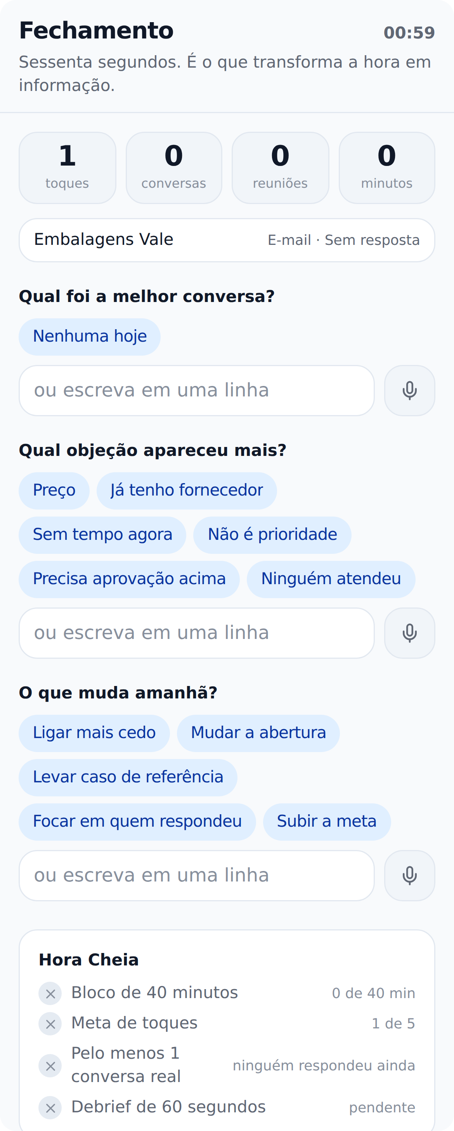
CADÊNCIA E GOLDEN HOUR
Sessenta segundos de fechamento que valem o mês
«Qual foi a melhor conversa?»
«Qual objeção apareceu mais?»
«O que muda amanhã?»
Responde por voz ou tocando nas opções
Fechou tudo: sela a Hora Cheia
Ventus · treinamento
16
Notes:
Um minuto, e não dá para pular. Parece burocracia e é o contrário: é a única fonte sistemática de inteligência de mercado que a Ventapel vai ter. Qual objeção sempre aparece com a Venom, com que argumento entra o E-comfill, em que preço a máquina cai. A objeção mais repetida da semana entra na pauta da segunda-feira, e aí ela deixa de ser problema de um e vira problema resolvido dos quatro.

Slide 17
PARTE 4
Enriquecer a oportunidade
PPVVCC, os portões e a regra da prova
Ventus · treinamento
17
Notes:
A metodologia não mudou uma vírgula. O que mudou é que ela deixou de ser um formulário de autoavaliação e virou o motor que decide o seu dia.

Slide 18
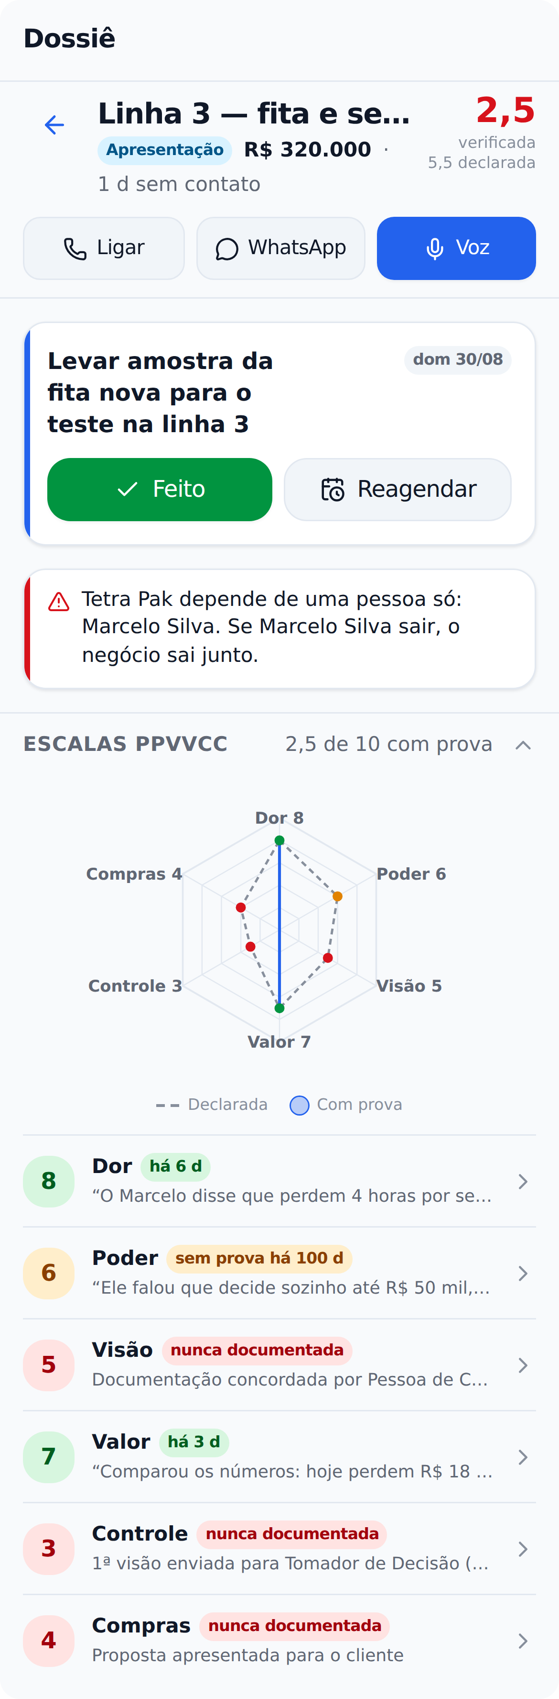
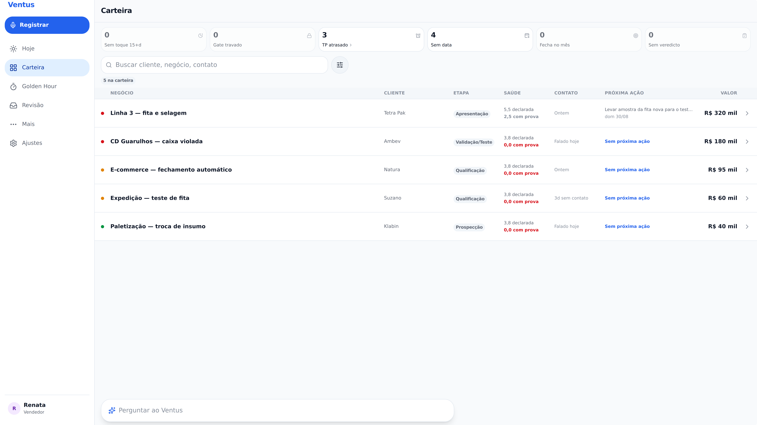
ENRIQUECER A OPORTUNIDADE
O dossiê: tudo em uma rolagem
Feito para ler no estacionamento, antes de entrar
Cabeçalho: saúde, etapa, valor e Ligar · WhatsApp · Voz
Próximo passo com Feito e Reagendar
Hexágono PPVVCC com o selo de prova de cada escala
Linha do tempo: nada se apaga, tudo fica registrado
Ventus · treinamento
18
Notes:
Cinco minutos antes da reunião, no carro, uma rolagem só: o que prometi, quem são os contatos, o que falta para o gate. E o selo de cada escala te diz na hora o que está sustentado por prova e o que é chute antigo — verde é prova fresca, âmbar é prova velha, vermelho é nunca documentada. No computador a carteira vira tabela densa, para quando vocês quiserem triar sozinhos.

Slide 19
ENRIQUECER A OPORTUNIDADE
PPVVCC: seis escalas, quatro portões
Escalas | Portões e regras
Dor · Poder | Para entrar em Qualificação: DOR ≥ 5 e PODER ≥ 4
Visão | Para Apresentação: VISÃO ≥ 5
Valor | Para Validação/Teste: VALOR ≥ 6
Controle · Compras | Para Negociação: CONTROLE ≥ 7 e COMPRAS ≥ 6
Cada escala vai de 0 a 10 | Onze níveis já escritos: você escolhe um
Ventus · treinamento
19
Notes:
Seis escalas, quatro portões, e os portões não se pulam — nem no telefone nem no servidor. Isso é bom para vocês: acaba o negócio que está em Negociação há oito meses sem ninguém saber o que falta. O dossiê ainda diz qual escala atacar primeiro, que é sempre a que está mais longe do mínimo — mover uma que falta um ponto não destrava nada.

Slide 20
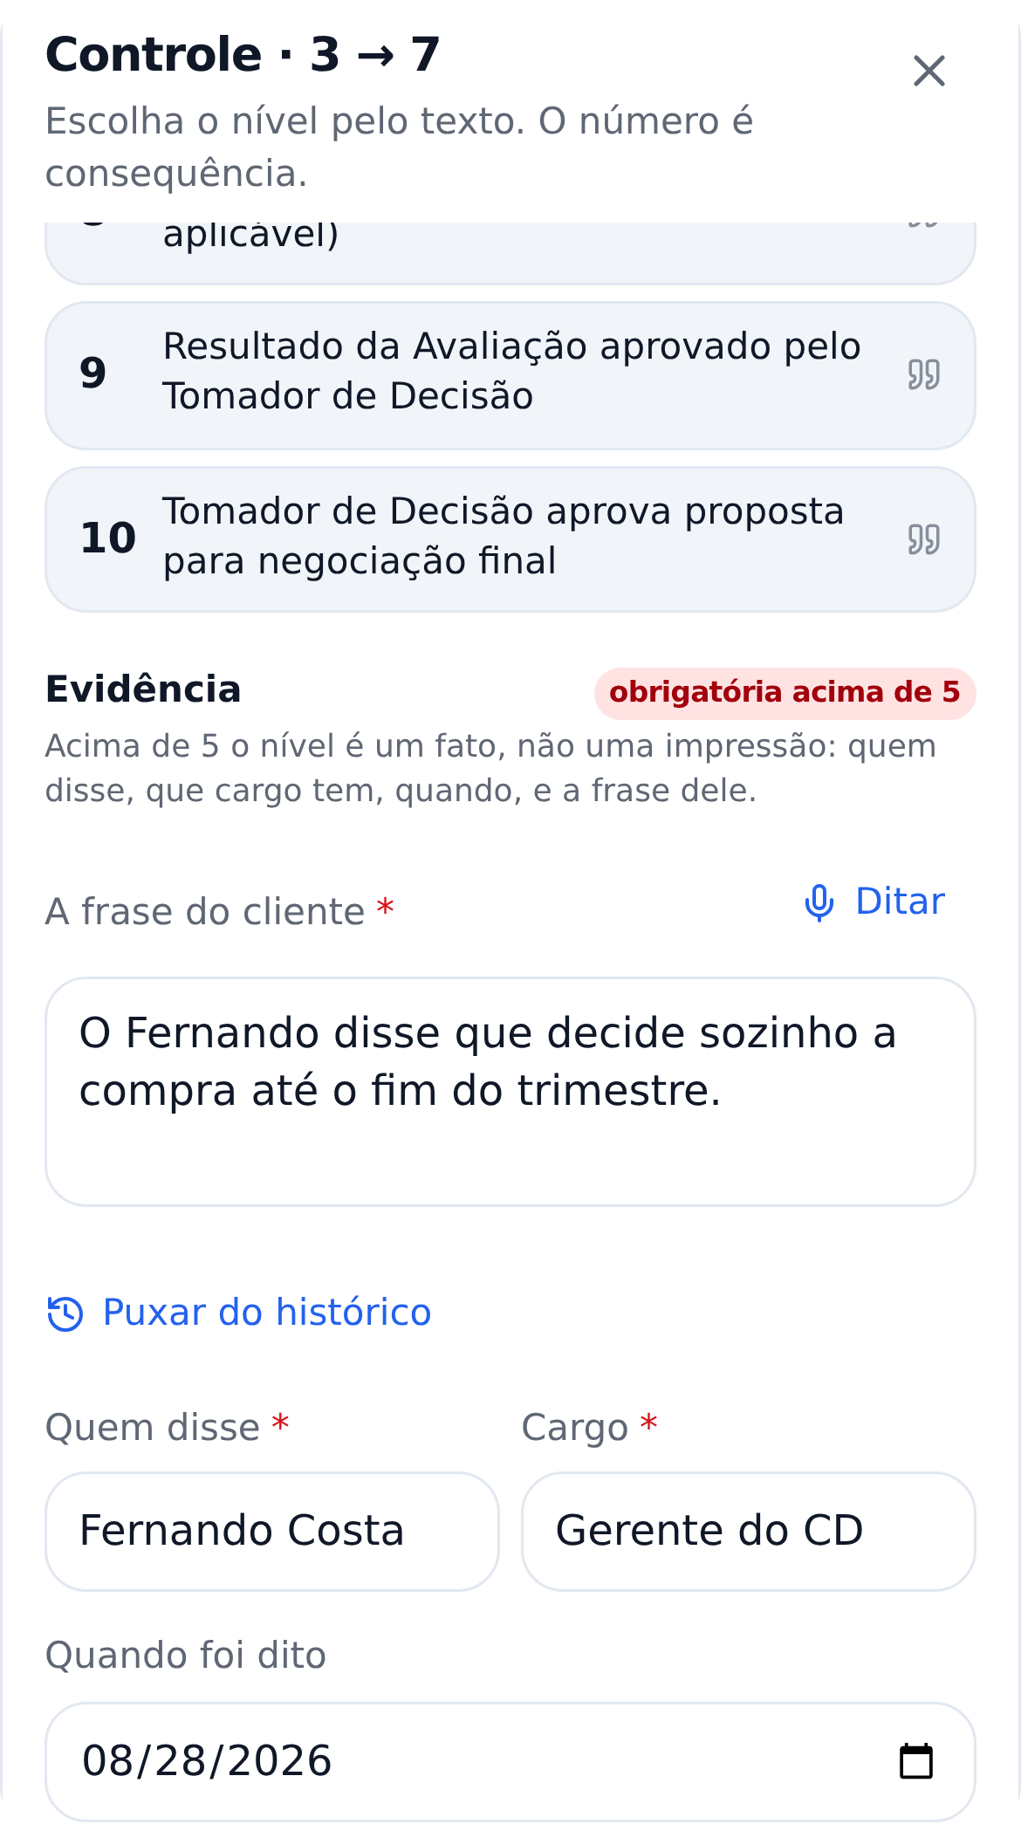
ENRIQUECER A OPORTUNIDADE
Acima de 5, só com evidência
Escolha o nível na lista: o texto já vem pronto
Acima do nível 5 a citação é obrigatória
Quem disse, que cargo, quando — e as palavras dele
«Sem fonte não é prova, é opinião»
Corrigir para baixo com prova vale o mesmo que subir
Ventus · treinamento
20
Notes:
Esta é a única regra nova da metodologia, e é inegociável: uma escala só sobe acima de cinco se você puder apontar para algo que o comprador disse ou mandou. Não é desconfiança de vocês — é o que transforma o health score de opinião em fato, e o que faz a reunião de segunda ser honesta. E prestem atenção: baixar uma escala com prova vale exatamente o mesmo que subir. Corrigir é avançar, senão ninguém corrige nunca e o pipeline infla sozinho.

Slide 21
ENRIQUECER A OPORTUNIDADE
Duas notas de saúde, e por quê
SAÚDE DECLARADA
SAÚDE VERIFICADA
PROVA VENCE EM 90 DIAS
A média das seis escalas como você marcou
A mesma média, mas escala sem prova conta zero
Depois disso ela volta a valer zero
SEMPRE DIVIDE POR 6
PARA QUÊ
Meia prova vale metade, não dez
Para a conversa de segunda ser sobre fatos
Ventus · treinamento
21
Notes:
Vão existir dois números e eles vão ser diferentes, e está tudo bem. O declarado é o que você acha; o verificado é o que dá para provar hoje. A distância entre os dois não é para te cobrar — é o mapa do que falta perguntar ao cliente nesta semana. E a prova vence em noventa dias porque cliente muda: o que ele disse em março pode não valer mais em agosto.

Slide 22
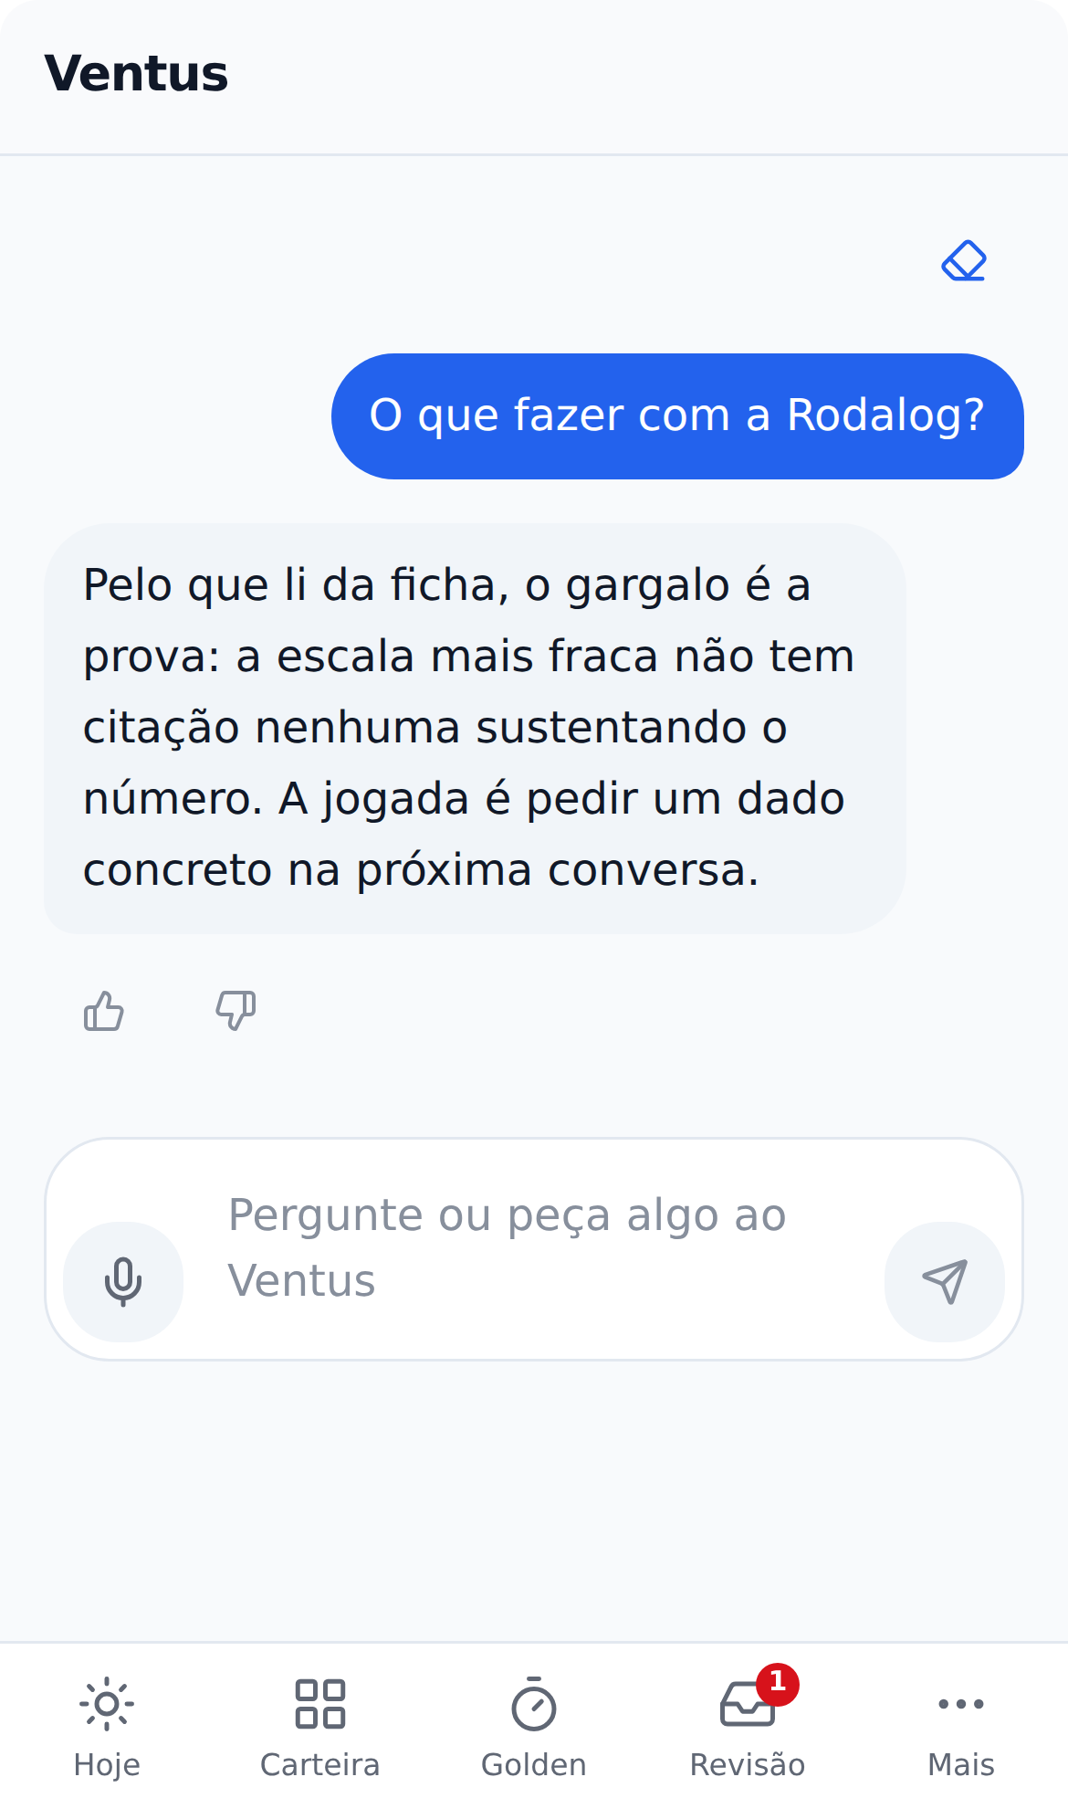
PERGUNTE AO VENTUS
Pergunte ao Ventus — e o que ele nunca faz
«O que eu faço hoje?» · «Como está meu pipeline?»
«Quem está sem contato há 15 dias?»
«Que compromissos eu assumi?»
Ele mostra o que vai fazer ANTES de fazer
Nunca mexe numa escala sem a sua confirmação
Ventus · treinamento
22
Notes:
Perguntem em português normal, do jeito que vocês falariam comigo. Muitas dessas perguntas ele responde na hora, sem internet, porque a carteira está no aparelho. E a regra que vale para sempre: antes de escrever qualquer coisa ele te mostra o que vai escrever. Se um dia ele mudar um número sozinho, é defeito e eu conserto no mesmo dia.

Slide 23
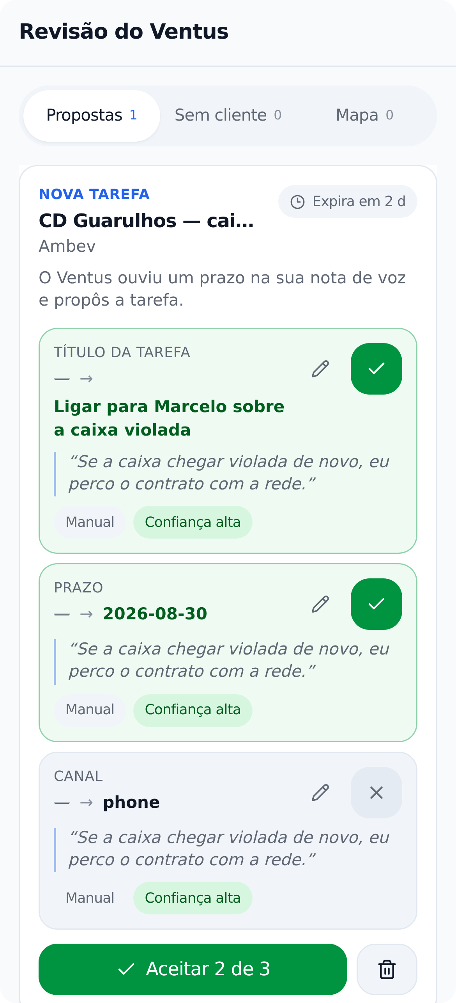
PERGUNTE AO VENTUS
A Revisão: ele propõe, você aceita por campo
Valor antigo → valor novo, com a citação e a fonte
Aceitar, editar ou descartar campo por campo
Ao recusar: dado errado / já fiz isso / não é prioridade agora
Registro que não achou o cliente fica aqui, com [Vincular a…]
As propostas expiram em 48h — e dizem isso na tela
Ventus · treinamento
23
Notes:
É a caixa de entrada do que o Ventus entendeu e ainda não é verdade. Campo por campo, não tudo de uma vez, porque quase sempre ele acerta duas coisas e erra uma. O motivo da recusa não é burocracia: é como eu descubro que uma regra está ruim e a desligo antes de irritar vocês. O objetivo é chegar a zero todo dia — leva menos de dois minutos.

Slide 24
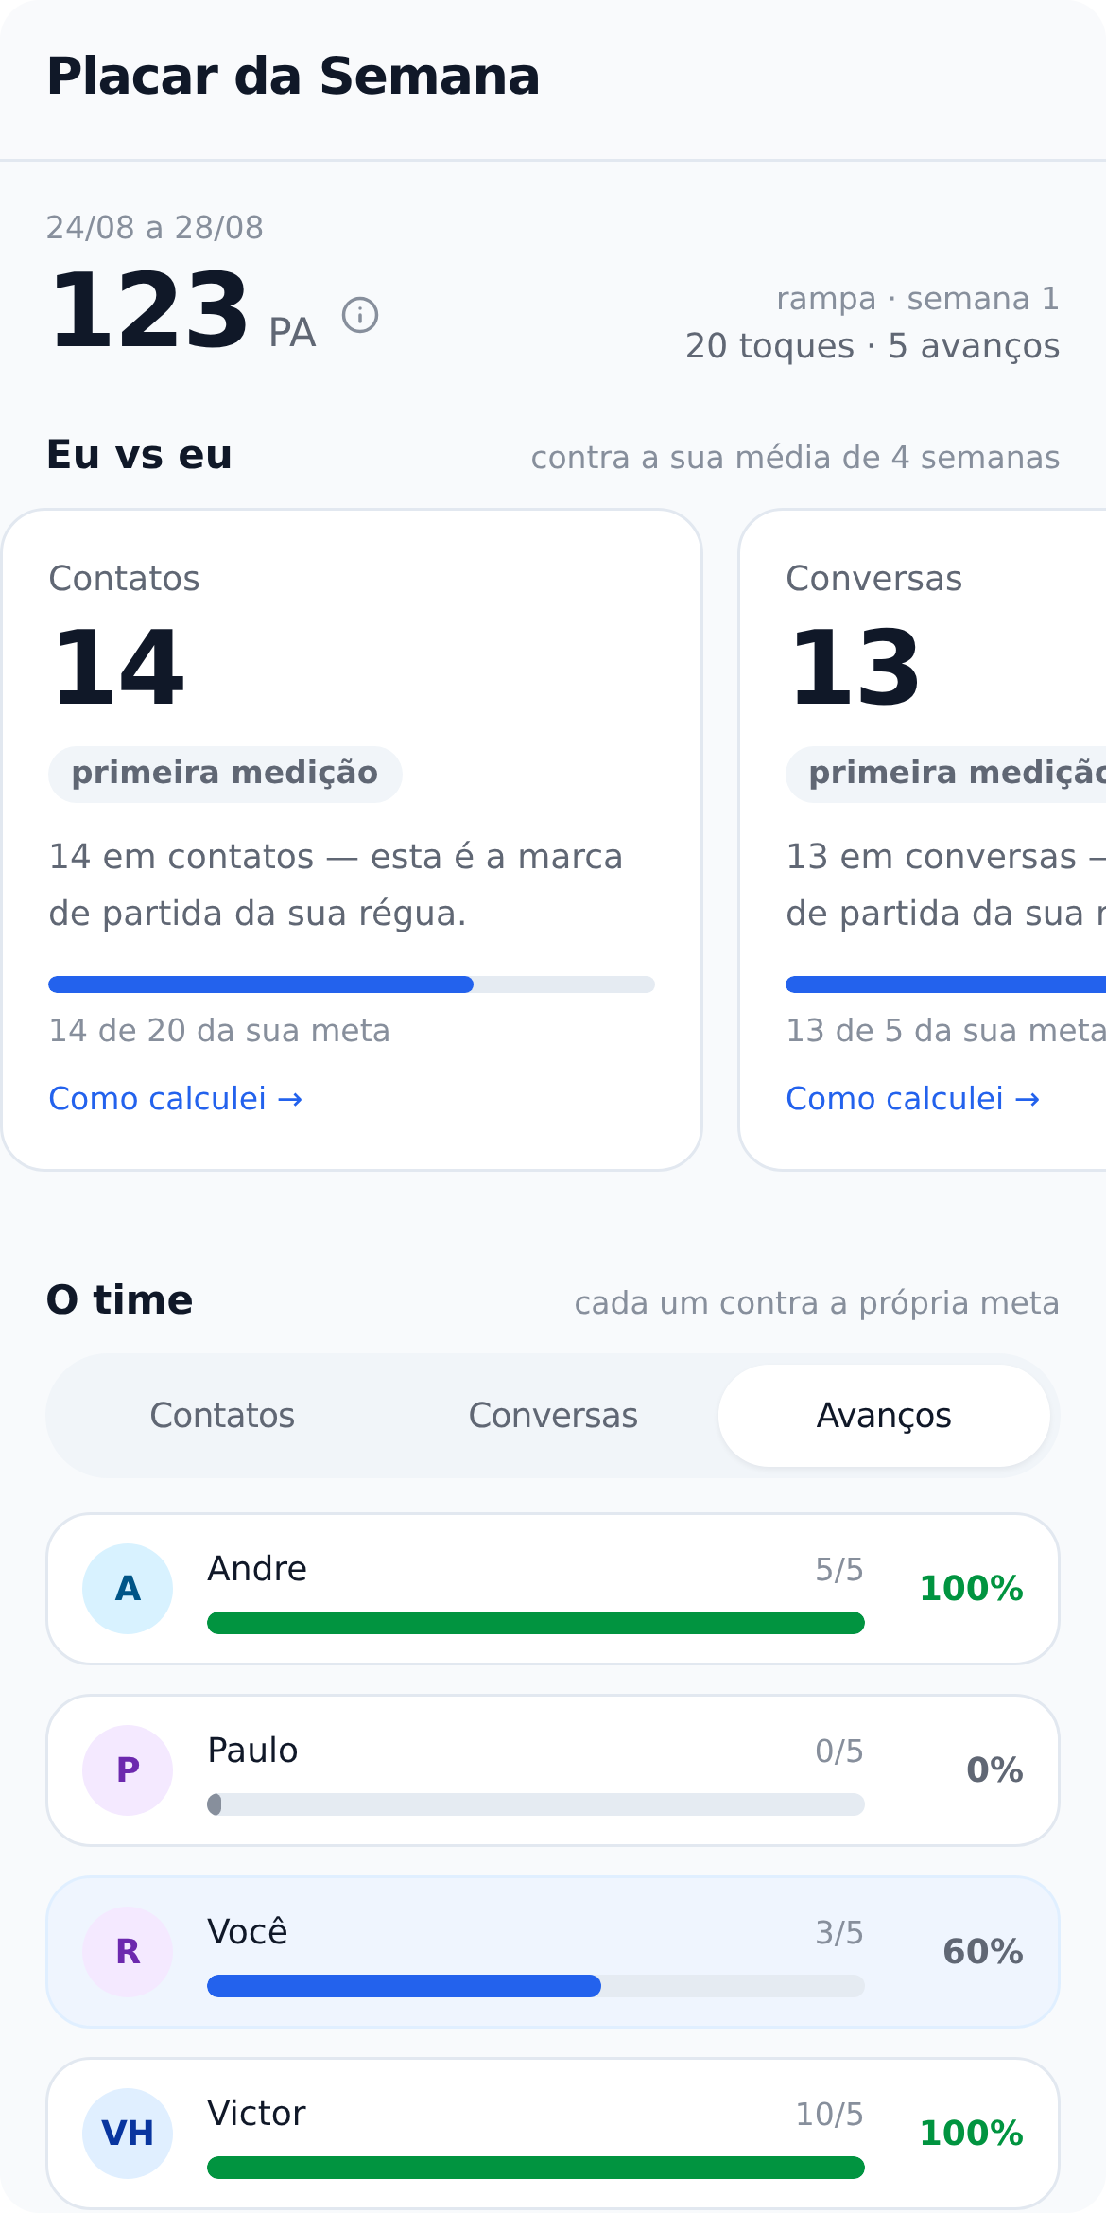
O JOGO
O placar: você contra você
Esta semana contra a sua própria média de quatro semanas
O time em quatro carris, cada um contra a meta dele
Sem posições, sem ranking, ninguém aparece como último
Cinco troféus na sexta 17h: Motor, Escalador, Conversador, Zelador, Reanimador
Todo número é tocável e explica como foi calculado
Ventus · treinamento
24
Notes:
Não vai ter ranking, e a razão é aritmética: com quatro pessoas na mesma sala, um ranking cria um primeiro e um último público permanente, e o último é vinte e cinco por cento do time comercial. Vocês veem o carril do colega para saber onde o time está, não para saber quem está ganhando. São cinco troféus para quatro pessoas de propósito — quase sempre todo mundo leva alguma coisa. O meu favorito é o Zelador: zero compromisso vencido e campo em dia. Higiene de dado virando status.

Slide 25
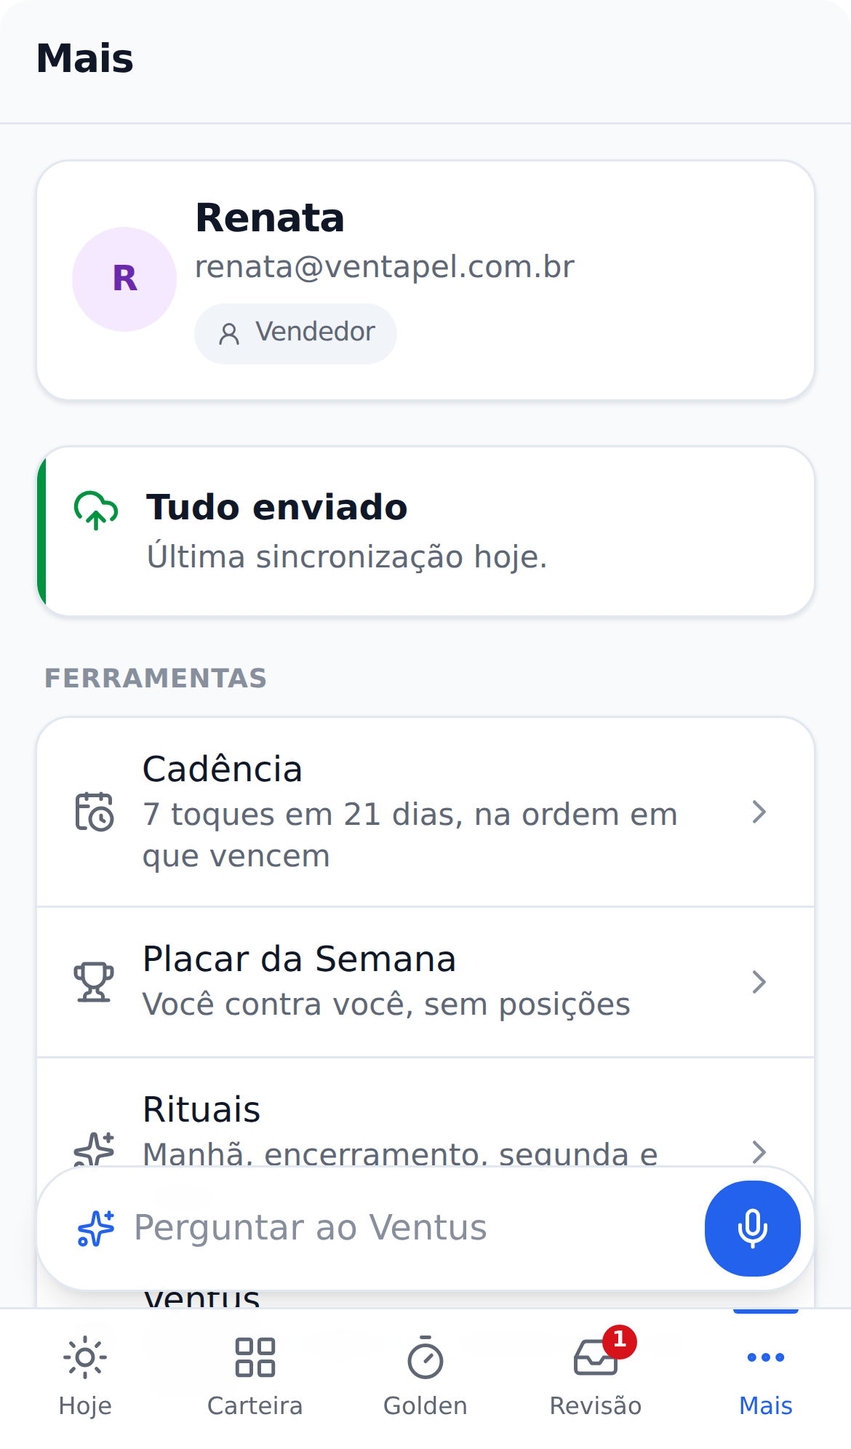
O JOGO
As regras que nunca mudam
NADA SE PERDE
NADA SE APAGA
Registro feito sem sinal sobe sozinho depois
A linha do tempo só cresce; a correção fica registrada
NINGUÉM REGISTRA POR VOCÊ
A SEQUÊNCIA PERDOA
O Ventus propõe, quem confirma é você
Dois escudos e um resgate; a tela nunca mostra zero
DÁ PARA DESLIGAR O JOGO
Em Mais → Ajustes, sem perder acesso a nada
Ventus · treinamento
25
Notes:
Estas cinco valem contrato: se alguma falhar, é comigo. A sequência conta só dia útil e só Hora Cheia de verdade — abrir o app não conta nada, e feriado não quebra nada. Se um dia cair, aparece um resgate até as dezoito do dia seguinte em vez de um zero na cara. E o último cartão é sério: quem não quiser anel, sequência nem troféu desliga tudo nos Ajustes e continua com agenda e lembretes, sem perder nada. Ninguém vai me perguntar por quê.

Slide 26
A sua primeira semana
1
Instalar no telefone hoje e ligar os avisos
2
Abrir o Hoje toda manhã: são três, e só três
3
Registrar por voz na hora, nunca à noite
4
Golden Hour às 16h — meta de 4 toques por dia
5
Um avanço com citação por dia. É isso.
Qualquer coisa que travar: me chamem no mesmo dia.
Notes:
Cinco linhas, uma semana. Se vocês fizerem só a terceira e a quarta, o resto acontece sozinho. Na sexta a gente senta vinte minutos, olha dois ou três negócios juntos e acerta os números — a pauta é «estamos de acordo no número», não «te peguei». Qualquer coisa que travar, me chamem no mesmo dia: eu prefiro consertar na segunda a descobrir em novembro.

